Slide 1
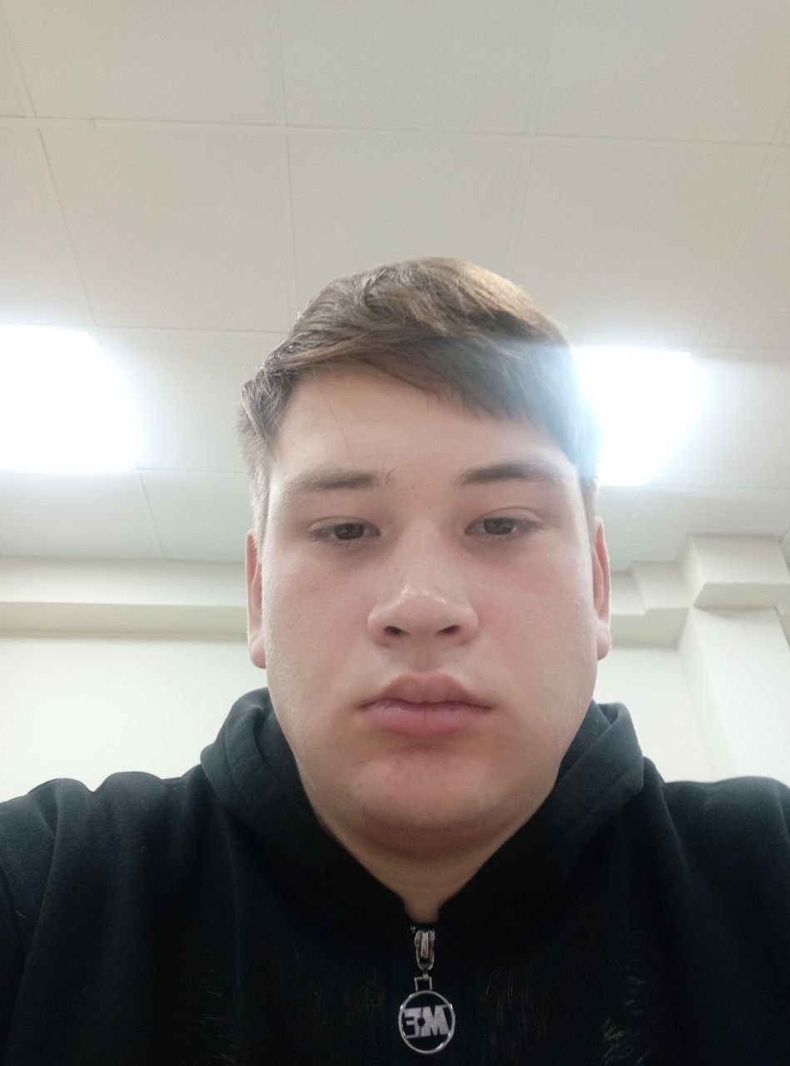
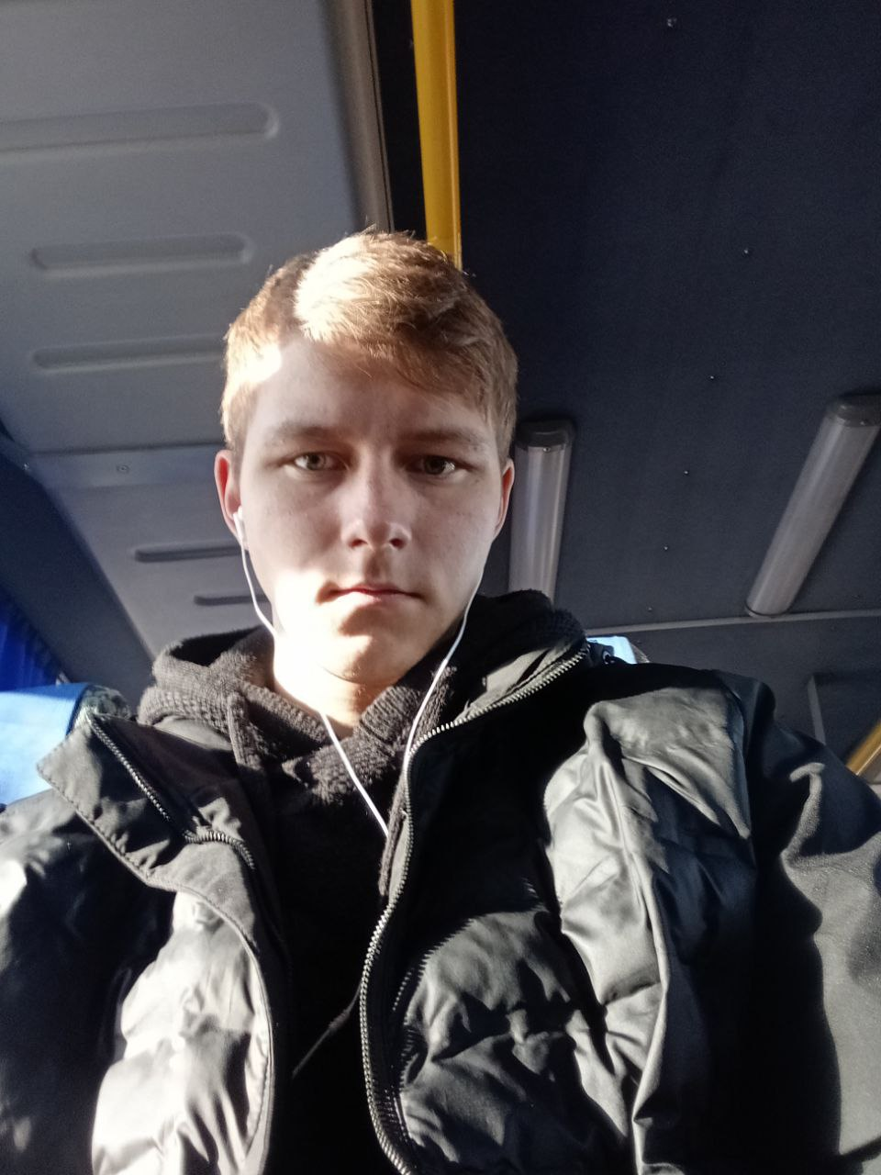
Геймификация
Ярмакович Виктор Викторович
Елескин Илья Денисович
Марковцев Владимир Романович
Ларионов Никита Петрович.

Slide 2
Cуть проекта
Суть нашего проекта состоит в том, чтобы облегчить найм сотрудников, улучшить качество их работы путём геймификации, а также увеличить объёмы производства

Slide 3
Анализ рынка
Наши специалисты провели анализ рынка, и пришли к решению, что на данный момент в связи с тем что услуга геймификации не была на столько раскручена, а также небыли достаточной информации компаний о такой возможности, на рынке почти отсутствует конкуренция, что определённо является большим плюсом для нашей компании.
Это может послужить большим плюсом для привлечения новых инвесторов в нашу компанию, так как для них ест возможность хорошо заработать с инвестиций, а для нашей компании и команды это послужит хорошим стартом,

Slide 4
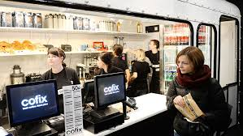

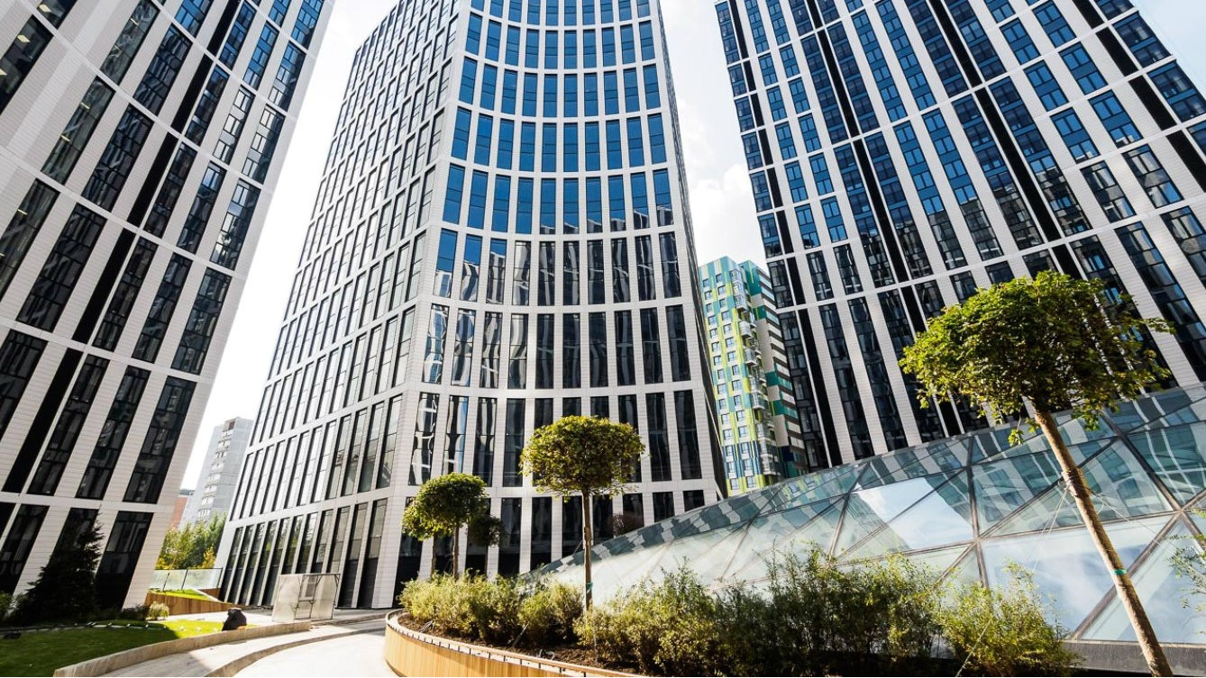
Целевая аудиторя
Средний бизнес.
Наша услуга подойдёт для
Среднего бизнеса потому что это послужит хорошим
Бонусом для дальнейшего развития предприятия
Большой бизнес.
Наша услуга подойдёт для
Крупного бизнеса потому что это послужит хорошим
Хорошей стимуляцией сотрудников для более продуктивной работы а также ускорит поиск новых сотрудников
Малый бизнес.
Наша услуга подойдёт для
Малого бизнеса потому что это послужит хорошим стартом для привлечения сотрудников

Slide 5
Описание персонала
Для работы нашей компании необходимы такие сотрудники как:
Профессиональные программисты
Грамотные дизайнеры
Руководящие лица(директор, зам директора, главный программист, главный дизайнер)
Бухгалтерия
Маркетолог

Slide 6
Сотрудники
Ярмакович Виктор Викторович
Главный Маркетолог
Елескин Илья Денисович
Директор
Марковцев Владимир Романович
Главный Дизайнер
Ларионов Никита Петрович
Главный Программист

Slide 7
Операционный план
1. Определение целей: определите цели и задачи, которые вы хотите достичь с помощью геймификации в АПК. Например, повысить уровень участия пользователей, увеличить продажи, повысить лояльность клиентов и т.д.
2. Исследование аудитории: изучите аудиторию вашего приложения, чтобы понять, что может заинтересовать и вовлечь пользователей. Узнайте, какие игровые механики, рейтинги, достижения и награды могут быть привлекательными для ваших пользователей.
3. Проектирование игровой механики: разработайте игровую механику, которая будет включена в ваше приложение. Разделите игровую механику на уровни, задачи, достижения и награды. Учтите, что игровая механика должна быть доступной, понятной и увлекательной для пользователей.
4. Внедрение игровых элементов: внедрите игровые элементы в ваше приложение, чтобы пользователи могли принять участие в геймификации. Например, добавьте систему достижений и бейджей, создайте рейтинги и лидерборды, добавьте возможность разблокировать новые функции и уровни.
5. Создание заданий и вызовов: разработайте задания и вызовы, которые пользователи должны выполнять, чтобы продвигаться по уровням или получать награды. Задания могут быть связаны с использованием функций приложения, решением головоломок или выполнением задач. Учтите, что задания должны быть разнообразными и интересными, и могут меняться с течением времени.

Slide 8
Таблица 1 - Структура финансирования проекта
Собственные средства, руб. | 15000000 Руб
Средства инвесторов | 5000000 Руб
Итого | 20000000 Руб
Таблица 2 - Направление финансирования проекта
Разработка продукта
Маркетинг | 500000 Руб
Организация производства | 1000000 Руб
Аренда офиса | 120000 Руб
Набор персонала | 1000000 Руб
Итого | 2000000 Руб
№ | Показатели | Ед. из. | 1 год | 2 год | 3 год | 4 год | 5 год
1 | Валовая выручка | Тыс. руб. | 300 | 800 | 1000 | 1100 | 1000
2 | Материалы и комплектующие | Тыс. руб. | 1000 | 300 | 200 | 100 | 190
3 | Валовая прибыль | Тыс. руб. | 100 | 370 | 427 | 500 | 690
4 | Оплата труда | Тыс. руб. | 250 | 250 | 270 | 300 | 300
5 | Общие издержки | Тыс. руб. | 100 | 90 | 82 | 100 | 120
6 | Амортизация | Тыс. руб. | 40 | 70 | 67 | 92 | 300
7 | Итого затраты | Тыс. руб. | 1250 | 550 | 470 | 892 | 890
8 | Прибыль от продаж | Тыс. руб. | 400 | 750 | 1000 | 1200 | 938
9 | Проценты к уплате | Тыс. руб. | 200 | 140 | 153 | 183 | 200
10 | Другие издержки | Тыс. руб. | 320 | 290 | 310 | 250 | 168
11 | Прибыль до налогообложения | Тыс. руб. | 400 | 600 | 800 | 1200 | 4000
12 | Налог на прибыль | Тыс. руб. | 30 | 89 | 151 | 326 | 418
13 | Чистая прибыль | Тыс. руб. | 370 | 640 | 891 | 890 | 3300

Slide 9
Геймификация
Ярмакович Виктор Викторович
Елескин Илья Денисович
Марковцев Владимир Романович
Ларионов Никита Петрович.

